Slide 1
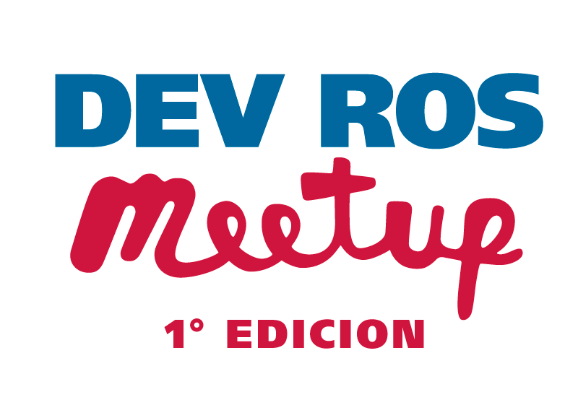
Desarrollando aplicaciones Blockchain con .NET Core
Sebastián L. Pérez - @sebaleoperez
Community Tech Evangelist
RSK Labs

Slide 2






Contamos con el apoyo de:

Slide 3
Escucharon hablar de Bitcoin ?

Slide 4

Escucharon hablar de Bitcoin ?

Slide 5
Saben que es Bitcoin ?

Slide 6
Saben que es Bitcoin ?

Slide 7
No vale decir “es como una moneda virtual”

Slide 8
No vale decir “es como una moneda virtual”

Slide 9
Han operado con criptomonedas ?

Slide 10
Han operado con criptomonedas ?

Slide 11
Han desarrollado algo con Blockchain ?

Slide 12
Han desarrollado algo con Blockchain ?

Slide 13

Mitos y creencias

Slide 14
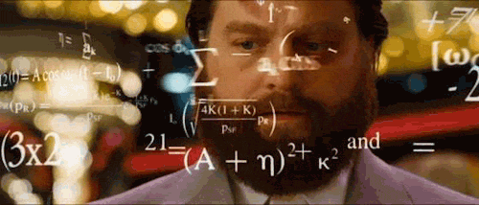
Lo que piensa mi familia

Slide 15
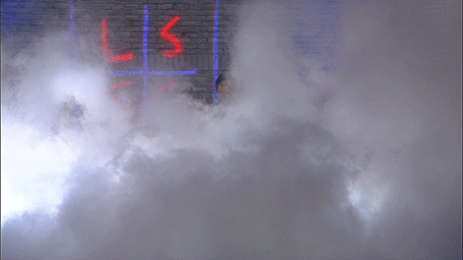
Lo que piensan mis colegas

Slide 16
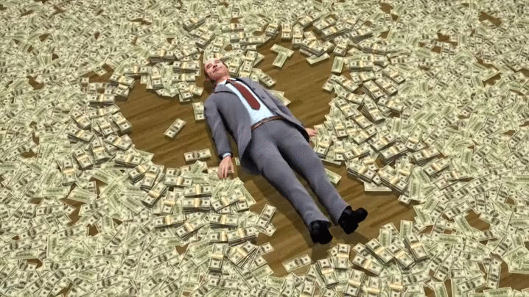
Lo que piensan mis amigos

Slide 17
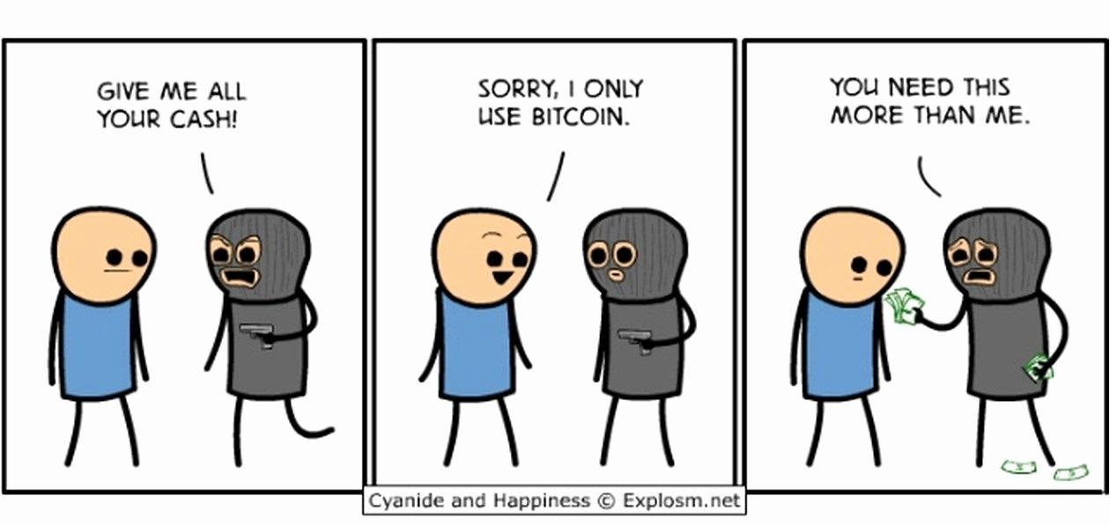
Lo que piensan mis amigos (ahora)

Slide 18

La realidad

Slide 19

Un poco de historia

Slide 20
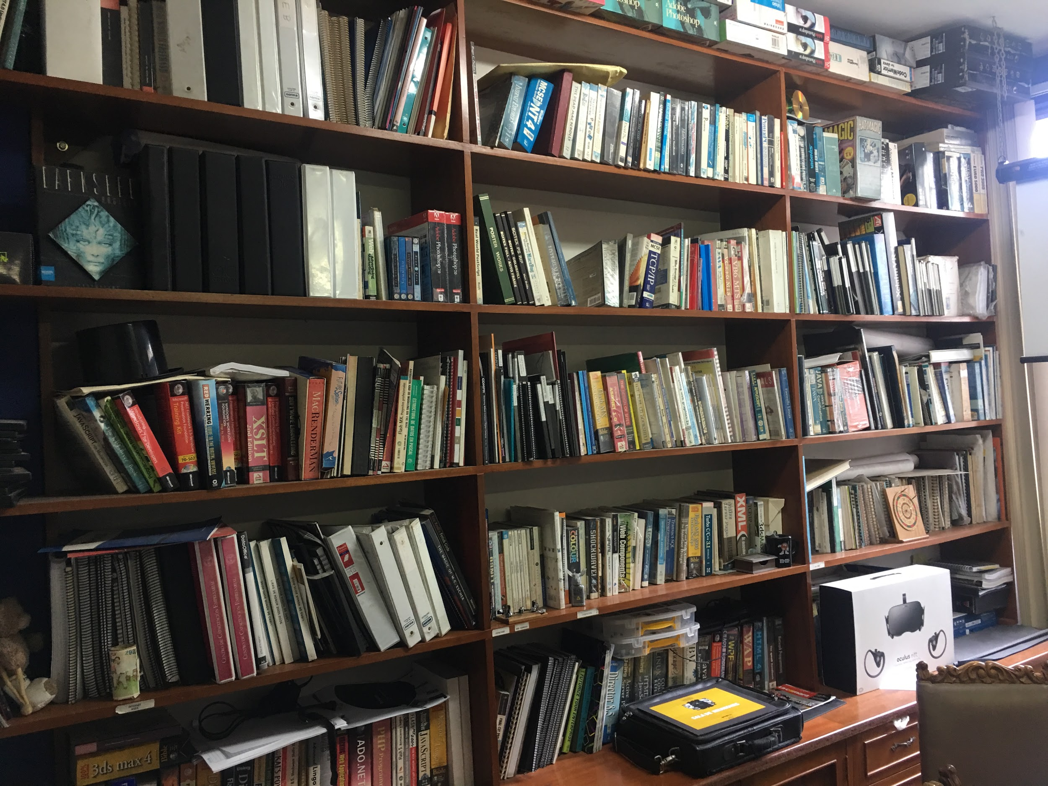

Slide 21
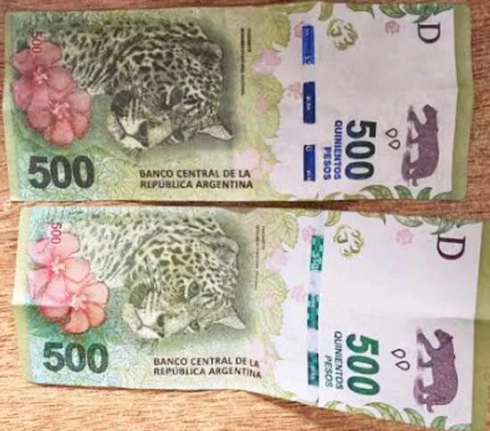


Internet del conocimiento
Acceso democrático
Comunicación instantánea
Bajo costo
Info digital es fácil de copiar

Slide 22
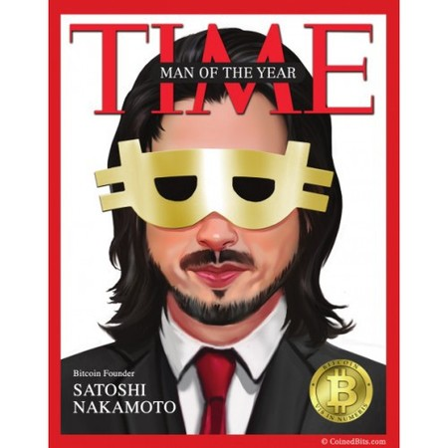
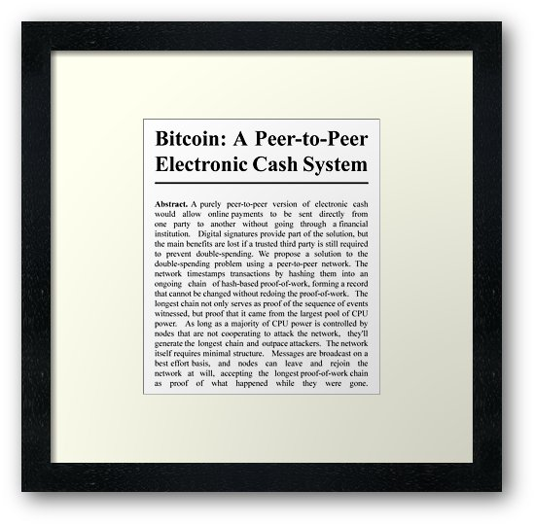

Slide 23
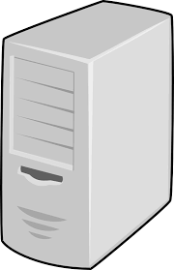
One server to rule them all

Slide 24
One server to rule them all

Slide 25
One server to rule them all

Slide 26
One server to rule them all

Slide 27
Cadena de bloques
A

Slide 28
Cadena de bloques
A
A
B

Slide 29
Cadena de bloques
A
A
B
C
D
B
C

Slide 30
Cadena de bloques
A
A
Q
C
D
B
C

Slide 31
Cadena de bloques
A
A
Q
C
D
B
C

Slide 32
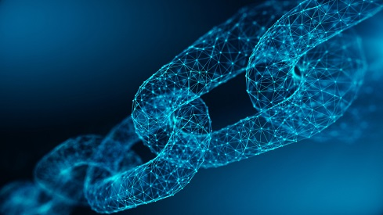
Blockchain
Transparencia
Inmutabilidad
Bajo Costo
Transacciones rápidas
Seguridad
19/12/2018

Slide 33
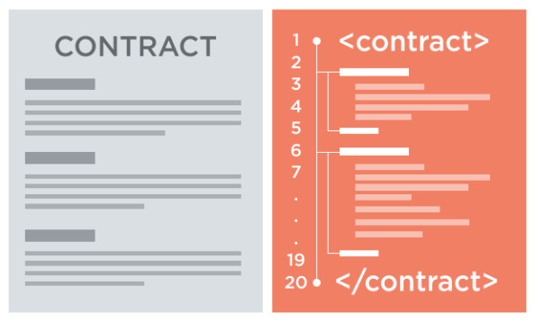
Contratos inteligentes
Transparencia
Inmutabilidad
Bajo Costo
Transacciones rápidas
Seguridad
Auto - Verificable
Auto - Ejecutable
Conciliación Automática
19/12/2018

Slide 34
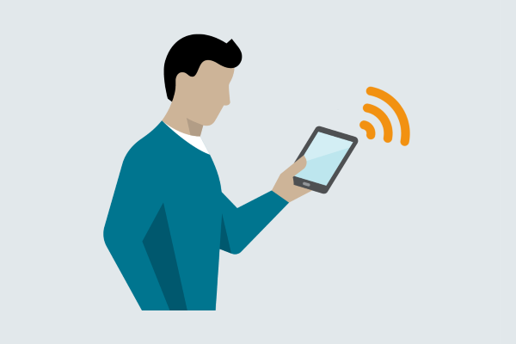
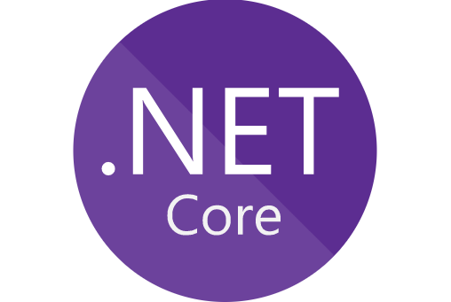
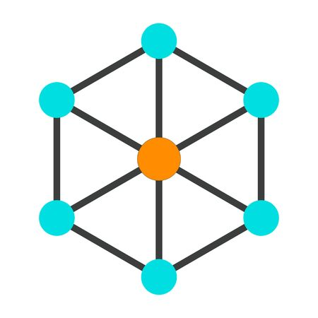
Arquitectura
19/12/2018

Slide 35
Casos de uso

Slide 36
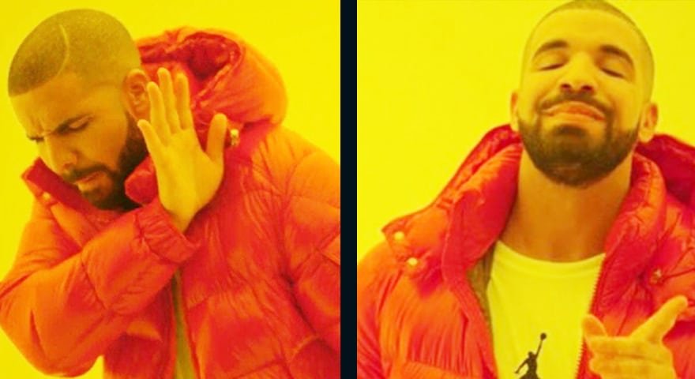

Slide 37
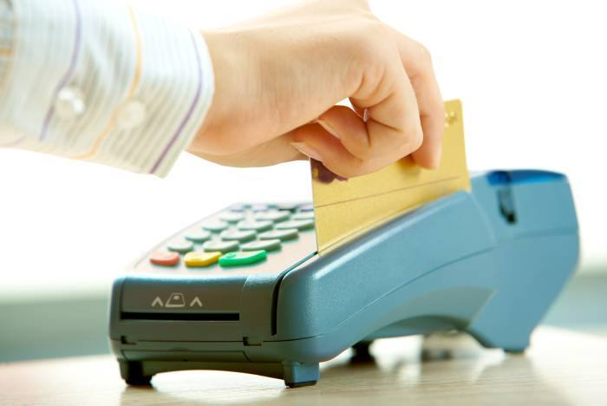

Slide 38
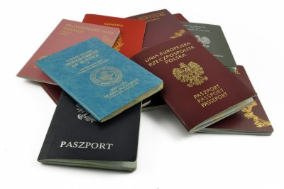

Slide 39


Slide 40
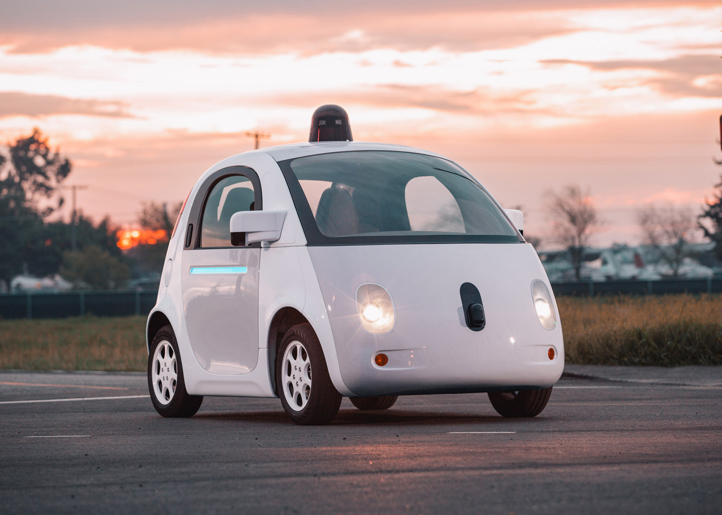

Slide 41

La tecnología está, lo que faltan son los desarrolladores

Slide 42
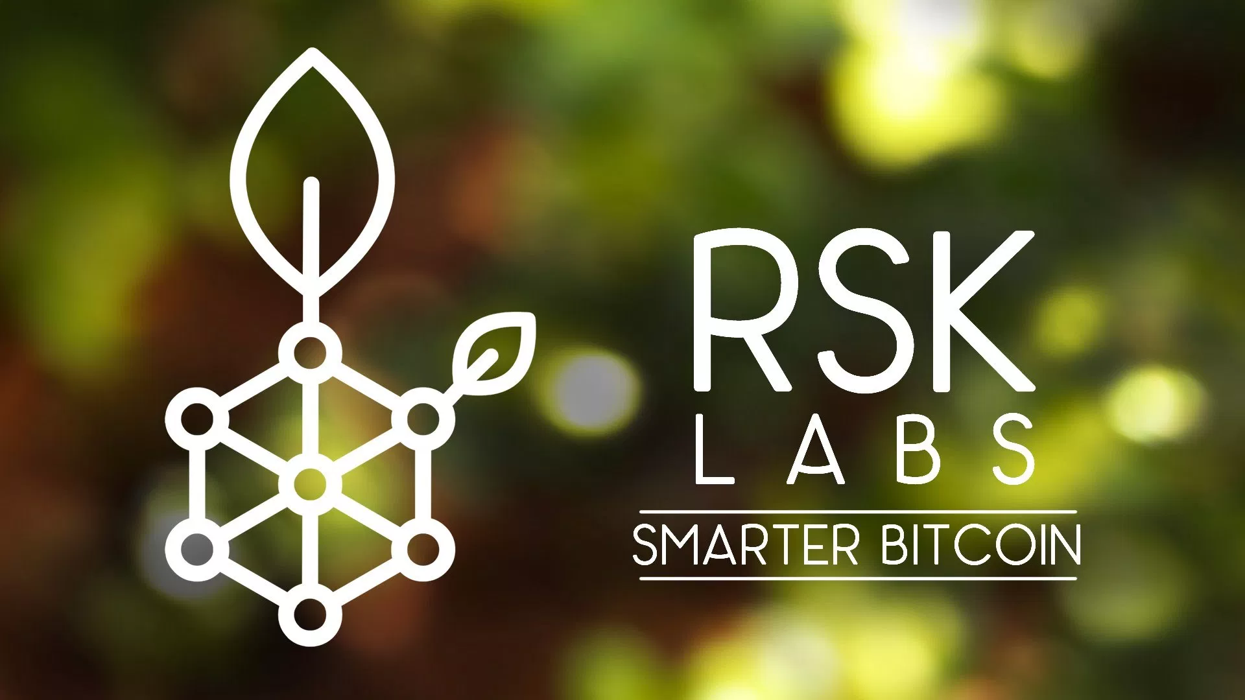
Contratos inteligentes asegurados por la red de Bitcoin
http://www.rsk.co

Slide 43

http://educate.rsk.co
19/12/2018

Slide 44
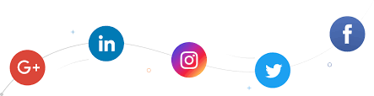
Sumate !
@rsksmart
@sebaleoperez
19/12/2018

Slide 45
¡MUCHAS GRACIAS!
Follow me:
@sebaleoperez
www.rsk.co

